Slide 2
...o TEAM BLUE iniciatíve
TEAM BLUE je aktivita, ktorej idea pochádza z belgickej KBC, materskej spoločnosti ČSOB. Jej cieľom je integrovať všetky krajiny dokopy tak, aby cítili spolupatričnosť k jednému tímu – TEAMu BLUE. Dopomôcť má k tomu práve jeden spoločný znak, ktorý majú všetky krajiny spoločné – modrá farba (v logu). Vedúcou osobnosťou a ideológom celého projektu sa stal generálny riaditeľ KBC Group a jeden z najuznávanejších CEO na svete, Johan Thijs.
Hlavným cieľom internacionálneho projektu je spolupatričnosť, sharing nápadov a spoznávanie kolegov zo všetkých krajín navzájom a v neposlednom rade dobrá a pozitívna nálada, zábava, navodenie uvoľnenej atmosféry. Celá iniciatíva má podporiť značku KBC a to, že sme veľká finančná sieť pôsobiaca v Belgicku, Maďarsku, Bulharsku, Írsku, Českej republike a na Slovensku.

Slide 3
Výzvy TEAM BLUE
Projekt TEAM BLUE obsahoval 3 výzvy.
Vo výzve #3 mali zamestnanci vo všetkých krajinách KBC Group za úlohu
nafotiť sa akokoľvek (aj vtipným spôsobom) v pre nás typickej modrej farbe,
alebo pridať fotku, v ktorej sa modrá farba nachádza. Zamestnanci postovali
fotky interiéru, seba, prírody, ale aj celých tímov napríklad s modrými škraboškami.
Fotografie sa nahrávali pomocou aplikácie, ktorá vytvárala mozaiku
skladajúcu veľké logo: I AM TEAM BLUE.
CEO z každej krajiny si následne vybral jednu fotografiu, ktorá sa mu najviac páči, pričom víťazný tím
pozval na raňajky alebo obed a neformálne posedenie s tým spojené.
Spoločne sme 1. výzvu úspešne splnili a získali tak 1 000 bláznivých fotografií zamestnancov KBC v modrej farbe.

Slide 4
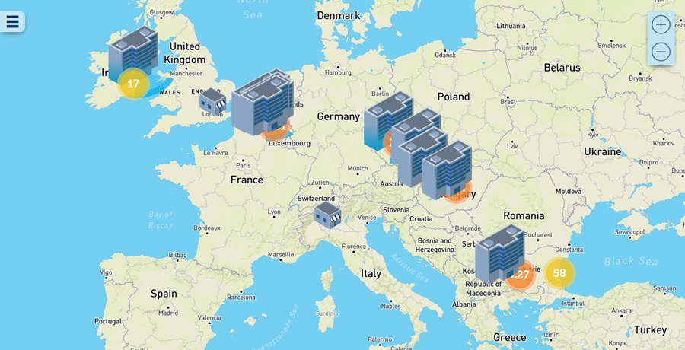
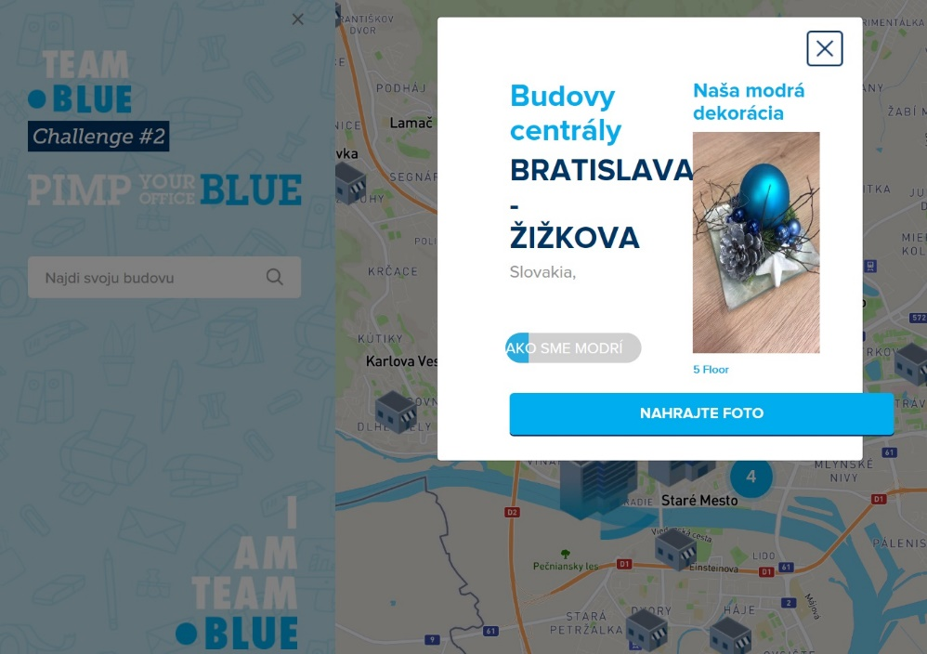
Výzvy TEAM BLUE
Vo výzve #2 mali zamestnanci vo všetkých
krajinách KBC Group za úlohu vyzdobiť si
priestor modrou farbou.
Každá budova nahrala fotografiu svojej modrej
výzdoby do Google mapy, na ktorej mohli všetci
zamestnanci z KBC vidieť, o akú fotku ide. Fotografie
sa dali navzájom lajkovať, takže bolo možné oceniť
aj nápaditosť ostatných.
Do výzvy sa zo Slovenska zapojilo až 64 pracovísk, čiže
viac ako polovica budov ČSOB, vďaka čomu sa túto
2. výzvu podarilo splniť.

Slide 5
Výzvy TEAM BLUE
Najväčšou výzvou však bola posledná výzva #3
Zamestnanci mali za úlohu zlomiť Guinessov rekord čo
najvyšším počtom prihlásených účastníkov vypĺňajúcich online kvíz
v jednom čase, naprieč celou KBC. Za ČSOB na Slovensku sa 3. výzvy
zúčastnili zamestnanci centrály a regiónu Bratislava, ako aj ostatné pobočky
po celom Slovensku.
Pre splnenie výzvy sme zorganizovali event v centrále ČSOB s atraktívnym programom, počas ktorého prebehol online kvíz prostredníctvom live streamu (paralelne s ostatnými členskými krajinami KBC Group). Trval 1 hodinu a zamestnanci museli zodpovedať na 44 otázok z oblasti digitálnych znalostí. Dokumentáciou priebehu sú fotografie z eventu a videá – v prílohách.

Slide 6
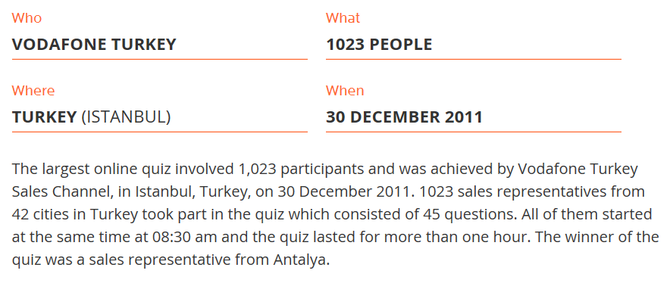
Vyhodnotenie 3. výzvy TEAM BLUE
Dovtedajšia hodnota predmetného Guinessovho rekordu bola
1023 účastníkov a držala ho spoločnosť Vodafone v Turecku.
3. výzvu sa nám podarilo splniť – prekonali sme
Guinessov rekord čo najvyšším počtom
prihlásených účastníkov vypĺňajúcich online
kvíz v jednom čase, naprieč celou KBC.
Z ČSOB na Slovensku sa na Guinessovom rekorde podieľalo až 283 zamestnancov ČSOB z celkového počtu 1129 ľudí, ktorý predstavuje aktuálnu hodnotu nového rekordu.

